Slide 1
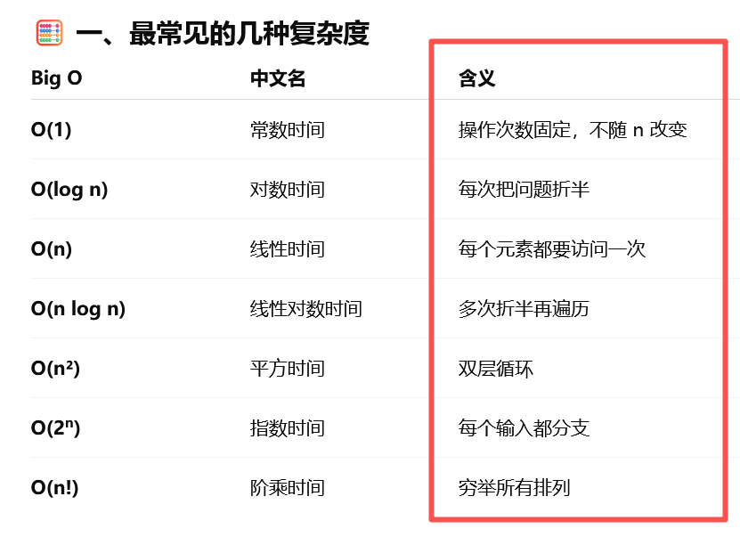
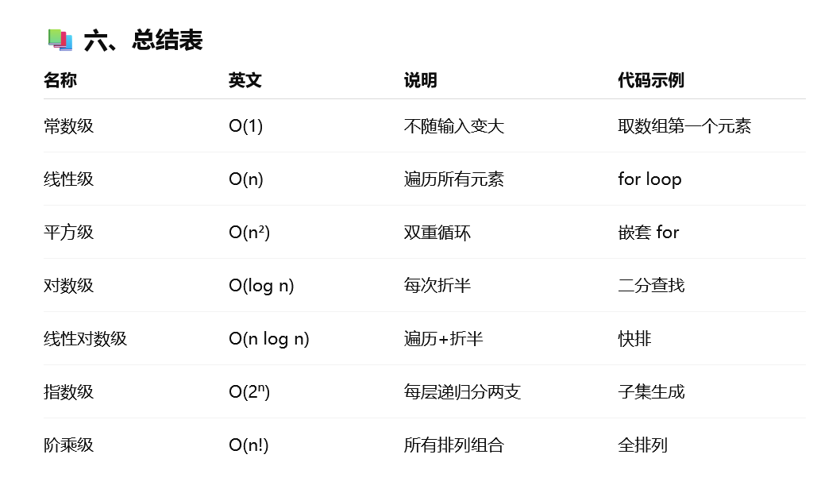
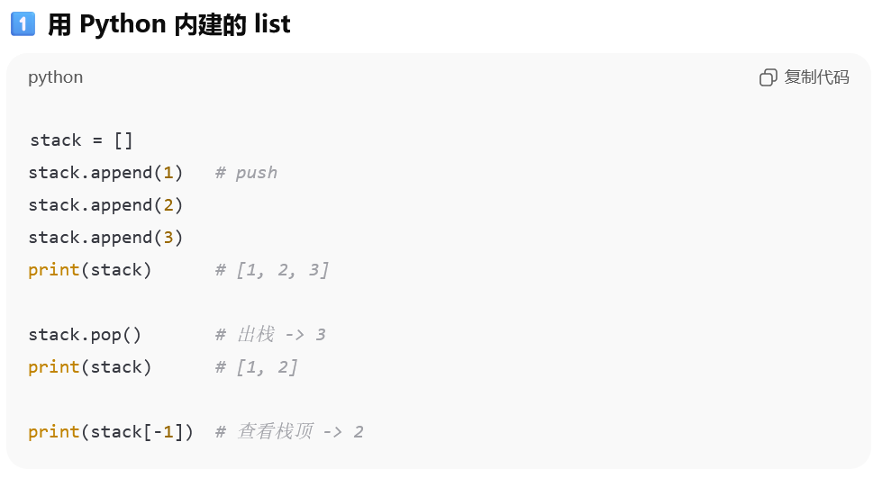
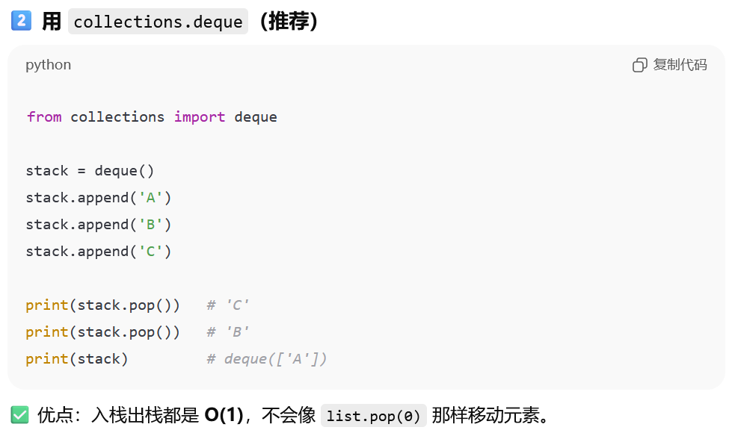
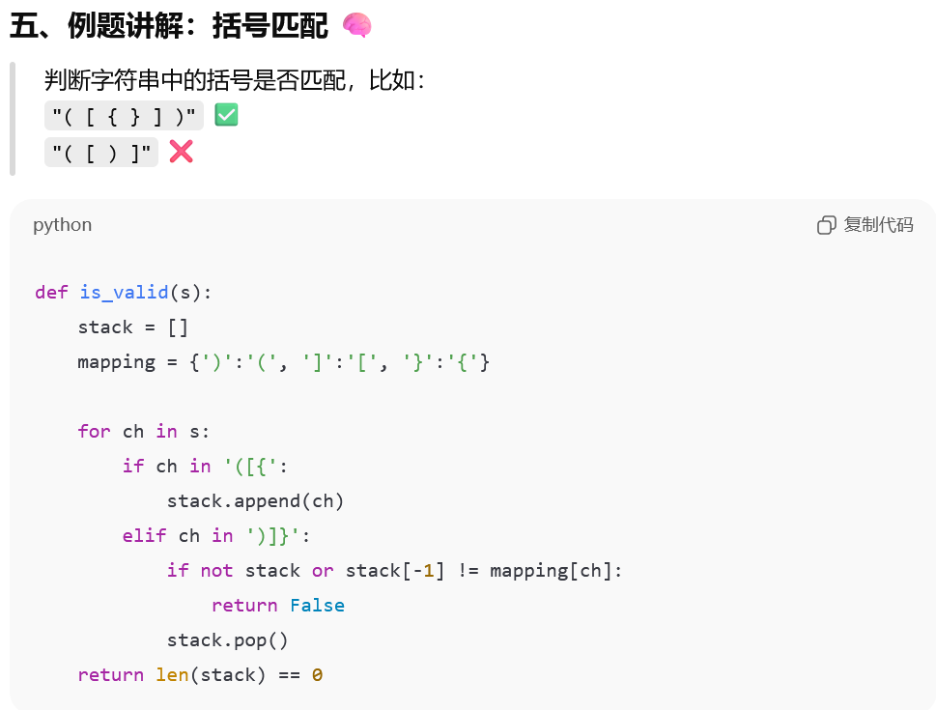
🧩 Week3: Stack（栈）
一、什么是 Stack（栈）
📘 定义（Definition）
栈（Stack）是一种**后进先出（LIFO, Last In First Out）**的数据结构。
最后放进去的元素，最先被取出。
操作名 | 英文 | 含义 | Python示例
push(x) | 入栈 | 把元素压入栈顶 | stack.append(x)
pop() | 出栈 | 移除并返回栈顶元素 | stack.pop()
peek() / top() | 查看栈顶 | 但不移除 | stack[-1]
is_empty() | 判断栈是否空 |  | len(stack) == 0
size() | 获取栈元素数 |  | len(stack)
应用场景 | 说明
函数调用（Function Call Stack） | 每次函数调用都会把现场压栈，返回后出栈
括号匹配（Parentheses Matching） | 遇左括号入栈，遇右括号出栈
表达式求值（Expression Evaluation） | 中缀转后缀、逆波兰表达式
DFS（深度优先搜索） | 使用栈模拟递归过程
撤销操作（Undo / Redo） | 编辑器历史操作栈
一、collections 是什么？
collections 是 Python 自带的一个模块（module），
里面放着一些比普通 list、dict 更高效的容器类型。
二、deque 是什么？
全称 double-ended queue（双端队列）。

Slide 2
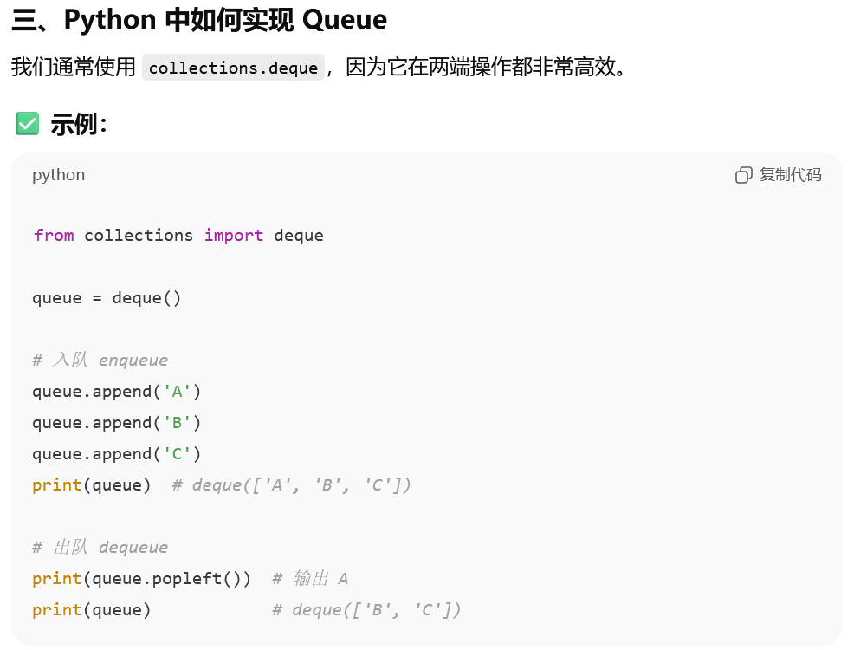
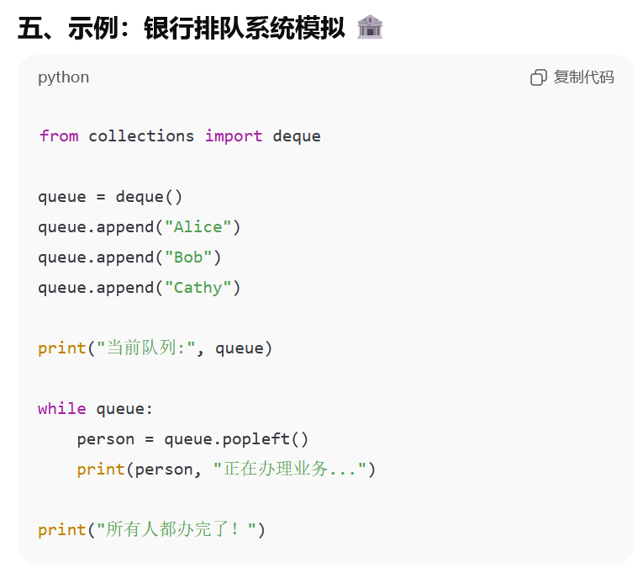
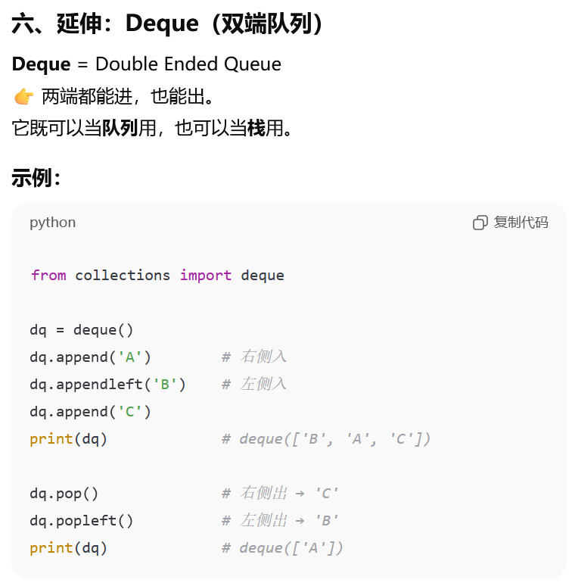
🧩 Week 4：Queue（队列）与 Deque（双端队列）
一、什么是 Queue（队列）
📘 定义：
队列（Queue）是一种**先进先出（FIFO, First In First Out）**的数据结构
操作 | 英文名 | 含义 | Python 实现方式
enqueue(x) | 入队 | 把元素加入队尾 | queue.append(x)
dequeue() | 出队 | 移除并返回队首 | queue.popleft()
peek() / front() | 查看队首 | 不移除 | queue[0]
is_empty() | 判断是否为空 |  | len(queue) == 0
size() | 获取长度 |  | len(queue)
🔍 解释：
append() 往右边加元素（队尾）
popleft() 从左边拿元素（队首）
应用场景 | 说明
任务调度（Task Scheduling） | 比如打印机排队打印任务
消息队列（Message Queue） | 网络或系统通信中的数据流
广度优先搜索（BFS） | 图论遍历、迷宫最短路径算法
生产者-消费者模型 | 多线程间任务传递
缓存机制（Buffer） | 数据流的先来先处理结构
✅ 双端队列在很多算法中非常重要，比如：
滑动窗口（Sliding Window）
最短路径（Dijkstra 优化）
双指针优化问题

Slide 3
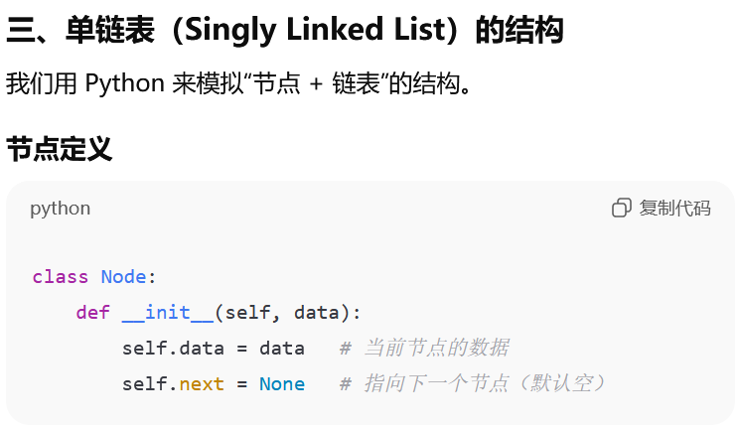
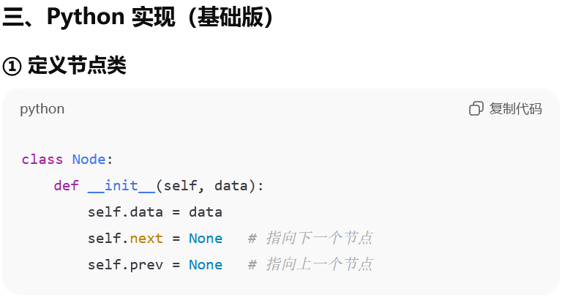
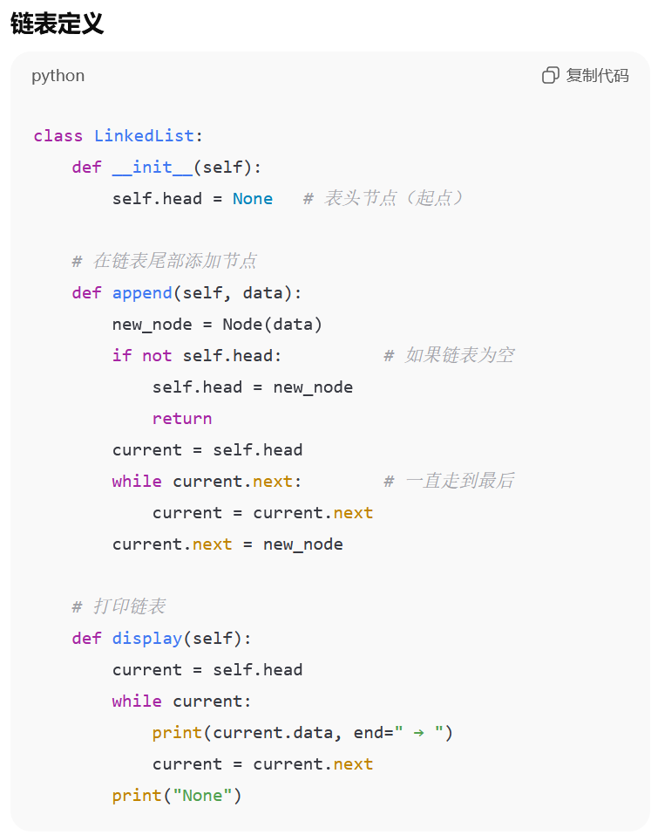
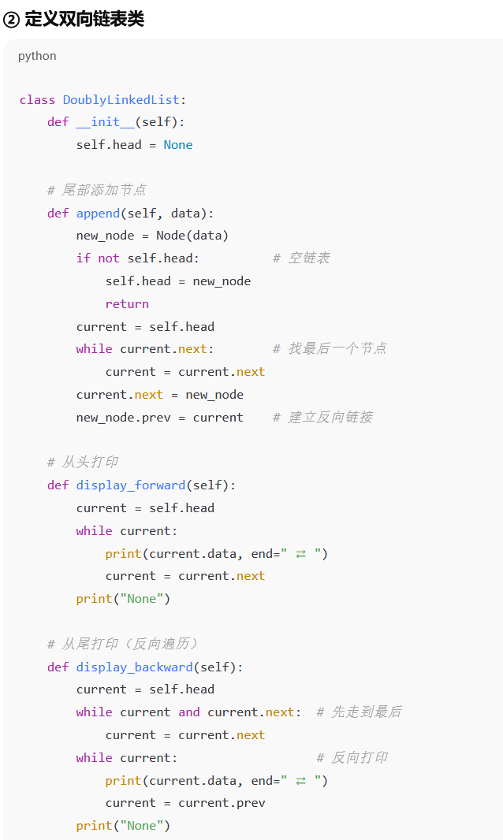
Week 5：Linked List（链表）
一、什么是链表（Linked List）
📘 定义：
链表是一种线性数据结构（linear data structure），
它通过**节点（Node）和指针（Pointer）**相互连接来存储数据。
每个节点包含：
1️⃣ 数据（data）
2️⃣ 指向下一个节点的引用（next）
🧩 Week 6：Doubly Linked List（双向链表）
一、什么是双向链表（Doubly Linked List）
📘 定义：
双向链表是一种改进的链表结构，
每个节点不仅知道“下一个”是谁（next），
还知道“上一个”是谁（prev）。
因此，链表可以 双向遍历 👇
特性 | 单链表（Singly） | 双向链表（Doubly）
每个节点包含 | data + next | data + next + prev
可否向后遍历 | ✅ 可以 | ✅ 可以
可否向前遍历 | ❌ 不行 | ✅ 可以
插入删除效率 | 中等 | 更方便（不用找前驱）
占用内存 | 较小 | 较大（多一个 prev 指针）
操作 | 时间复杂度
遍历（Traversal） | O(n)
插入（Insert at head） | O(1)
插入（Insert at tail） | O(n)
删除节点（Delete） | O(n)
搜索（Search） | O(n)

Slide 4
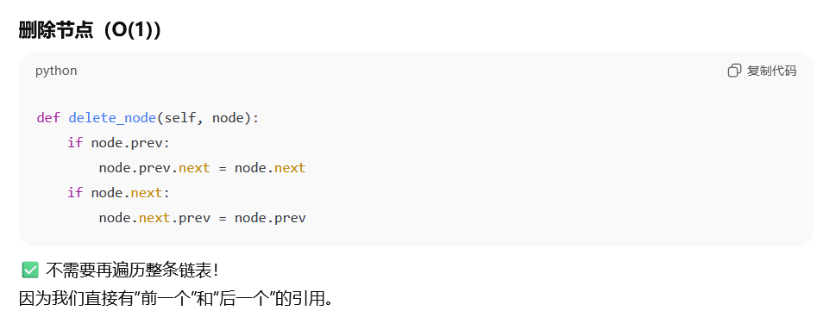
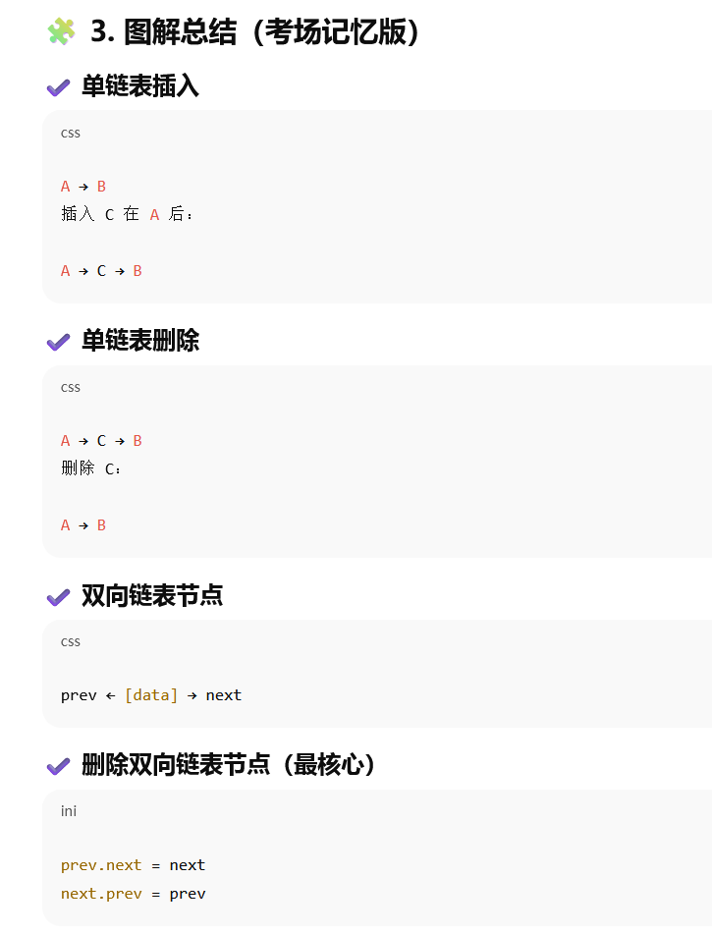
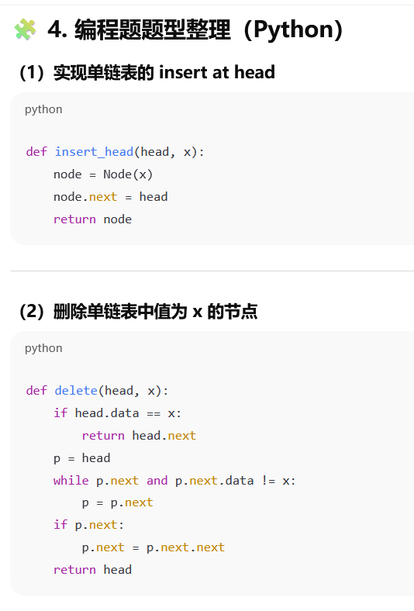
场景 | 示例
LRU Cache（最近最少使用缓存） | O(1) 删除中间节点
浏览器前进/后退功能 | 双向切换页面
音乐播放器播放列表 | 上一首 / 下一首
操作撤销 / 重做（Undo / Redo） | 双向操作历史
操作 | 时间复杂度 | 说明
插入头部 / 尾部 | O(1) | 直接修改指针
删除指定节点 | O(1) | 已知节点即可
搜索节点 | O(n) | 仍需遍历
反向遍历 | O(n) | 但更方便
英文 | 中文
node | 节点
pointer | 指针
reference | 引用
predecessor | 前驱
successor | 后继
head / tail | 头/尾
insertion | 插入
deletion | 删除
traversal | 遍历
doubly linked list | 双向链表
singly linked list | 单链表
stack | 栈
queue | 队列
push/pop | 入栈/出栈
enqueue/dequeue | 入队/出队
LIFO | 后进先出
FIFO | 先进先出

Slide 5
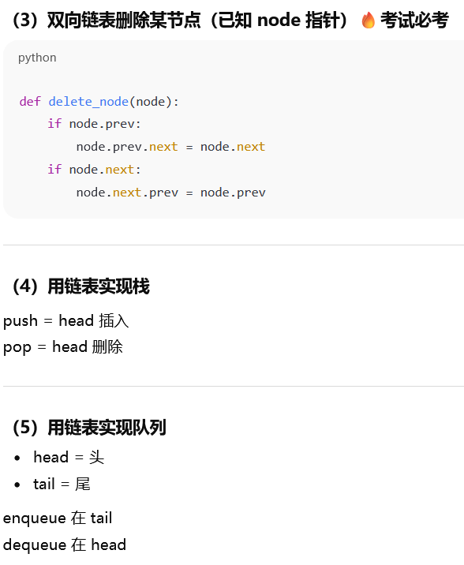
🧩 5. 预测选择题 / 判断题（和你老师 PPT 风格一致）
✔ 判断题
A singly linked list can be traversed backward.（F）
Deleting a given node in doubly linked list is O(1).（T）
Stack follows FIFO.（F）
Queue’s enqueue is O(1).（T）
Array supports constant-time random access.（T）
✔ 选择题
Which operation on singly linked list requires O(n)?
A. insert at head
B. delete head
C. search
D. none
答案：C
What is the advantage of doubly linked list?
A. less memory
B. backward traversal
C. faster indexing
D. no need for pointers
答案：B
Stack is best implemented by:
A. array
B. linked list
C. tree
D. graph
答案：A 或 B 都可，你课程一般选 A

